Slide 1

GIVE&TAKE
מגיש:
שי פרץ 203464870

Slide 2
תיאור המערכת
המערכת נועדה לאפשר למשתמשים לפרסם מודעות על עזרה שהם צריכים ובמה הם יכולים לעזור.
המשתמשים מפרסמים את הבקשות שלהם ומשתמשים אחרים שצופים בבקשות יוכלו לעשות החלפה. כלומר הם יכולים לעזור בבקשה שפורסמה ורוצים את העזרה שהוצעה ע"י בעל הפוסט.
המשתמש יוכל לראות את ההצעות להחלפה ויוכל לאשר או לקבל אותם

Slide 3
פיצרים משתמש
התחברות וניתוק מן המערכת
פרסום בקשה
מחיקת בקשה ע"י מפרסם ההודעה
אישור וסירוב בקשת החלפה
צפייה בהיסטוריה
עריכת פרופיל
צפייה בפרסומים של כל המשתמשים

Slide 4
פיצרים מנהל
מחיקת פוסט
צפייה בכל המשתמשים
צפייה בהיסטוריה של כל ההחלפות

Slide 5
דרישות המערכת
המערכת תאפשר רישום והתחברות למשתמש/למנהל.
המערכת תאפשר למשתמש לפרסם פוסטים ולראות פוסטים של משתמשים אחרים.
המשתמש שפירסם את הפוסט יוכל למחוק את הפוסט שלו
המשתמש יוכל לעשות בקשת trade למשתמש אחר
המשתמש יוכל לסרב או לאשר בקשות של trade שקיבל ממשתמשים אחרים

Slide 6
דרישות המערכת-המשך
המשתמש יוכל לראות היסטוריה של בקשות הtrade להם סירב או קיבל
מנהל יוכל לראות את כל המשתמשים את ההיסטוריה של הפוסטים שלהם ואת היסטורית הטריידים. המנהל יוכל גם למחוק פוסטים של משתמשים אם יראה זאת לנכון
המערכת תוסיף את המשתמשים ואת הפוסטים שלהם בזמן אמת באמצעות מסד נתונים בזמן אמת של firebase

Slide 7
השרת
השרת נכתב בnode.js ומשתמש בrest api
התקשורת מול הפיירבייס נעשית דרך השרת ולא ישירות מול מסד הנתונים
השרת תומך בפעולה של פרסום בקשה. הבקשה נעטפת בגייסון שנשלח ע"י השרת אל מסד הנתונים firebase realtime

Slide 8
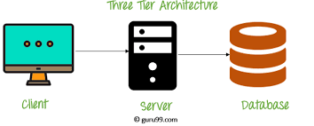





Slide 9
פערים
חסר פיצ'ר של מפה שנוכל לראות את הפוסטים לפי מיקום במפה ולחיצה על המיקום יראה את המפה.
קבלת התראה לפלאפון על אדם שהגיב לפוסט שלי
המנהל לא חוסם משתמש אלא רק מוחק פוסט
אין אפשרות למשתמשים לדווח על פוסט לא ראוי של משתמשים אחרים
השרת לא מחליף את כל התקשורת עם הפיירבייס אלא רק של כתיבת פוסט

Slide 10
קישור לגיט
https://github.com/shayperetz6/GiveAndTake

Slide 11
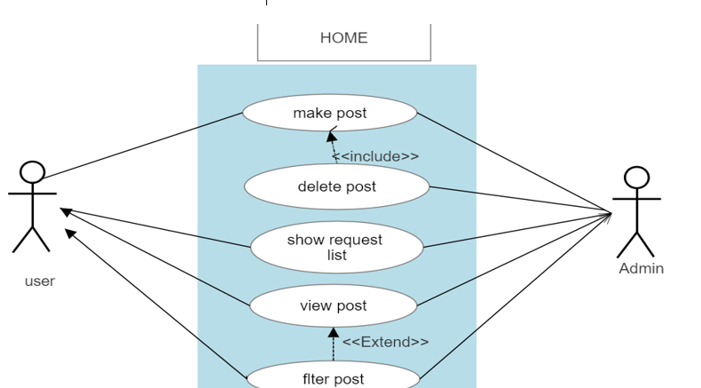

Slide 12
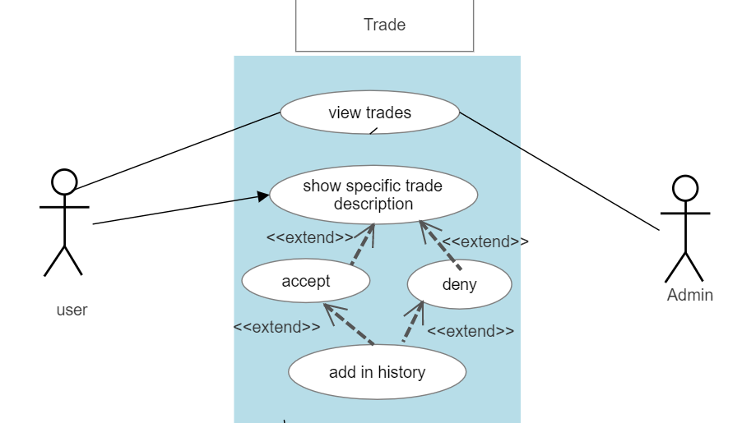

Slide 13
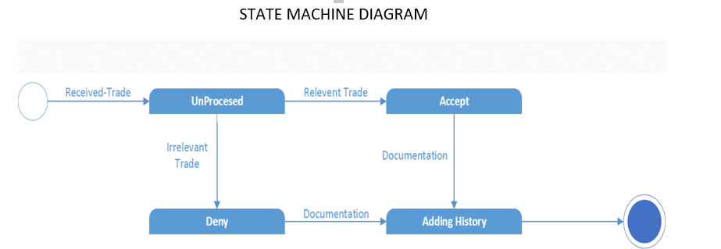

Slide 14
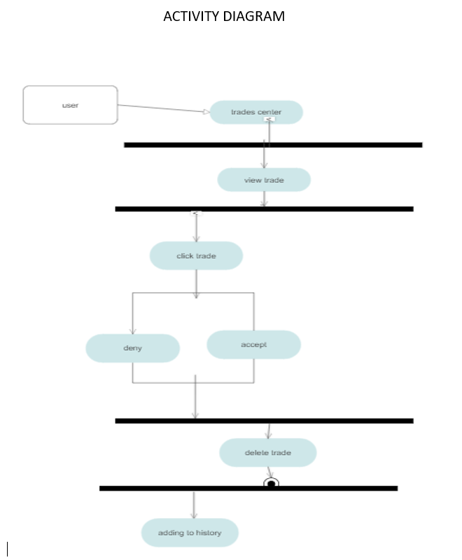

Slide 15
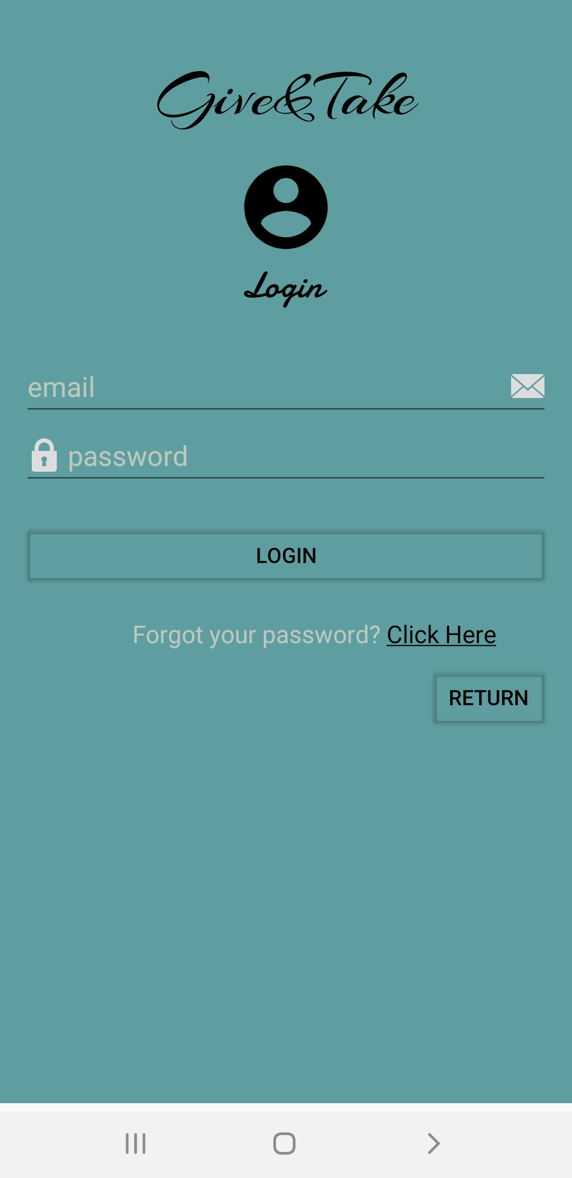
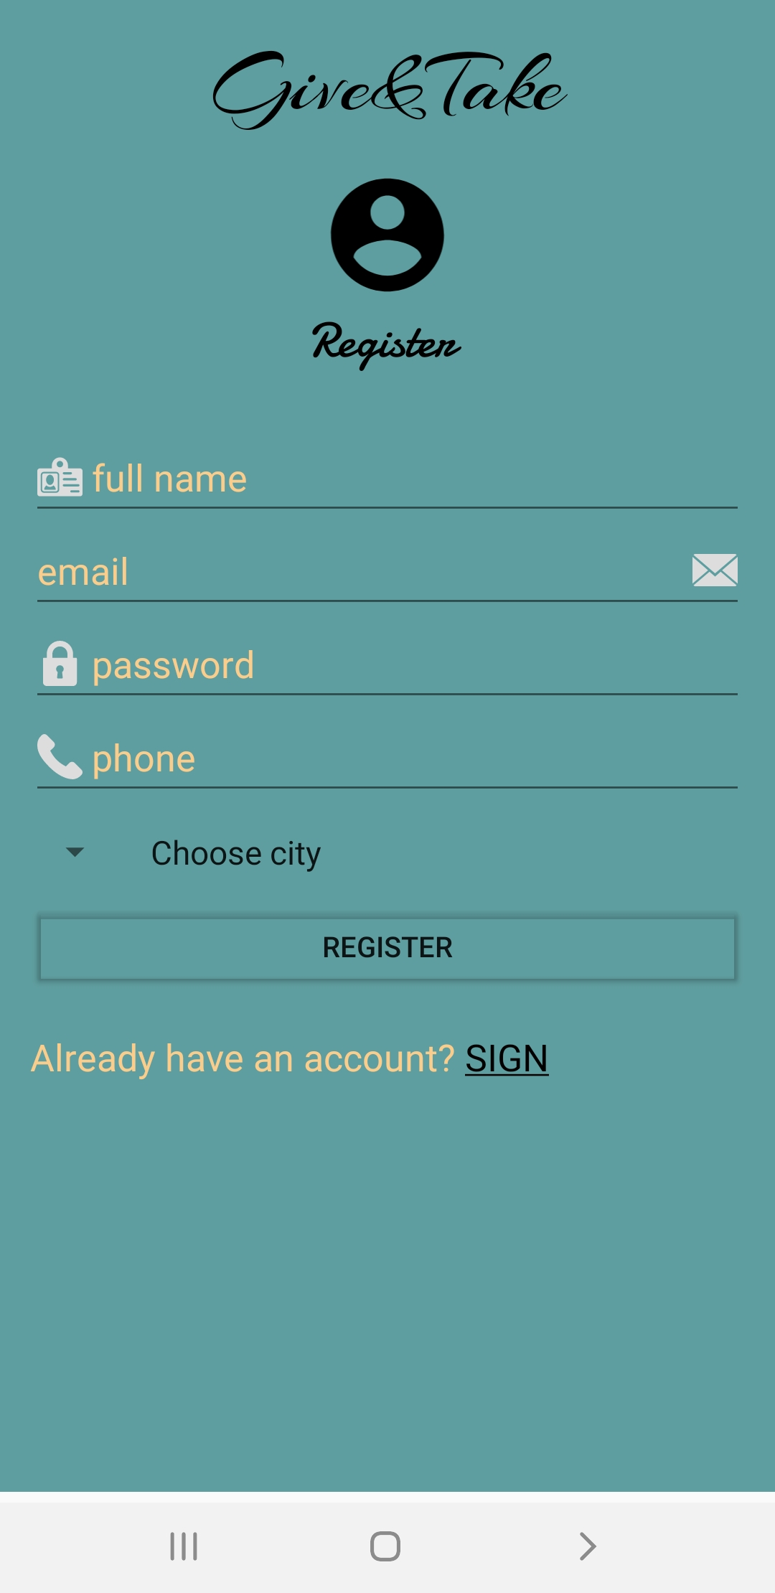

מסכים
מסך התחברות
מסך הרישום
מסך הכניסה

Slide 16
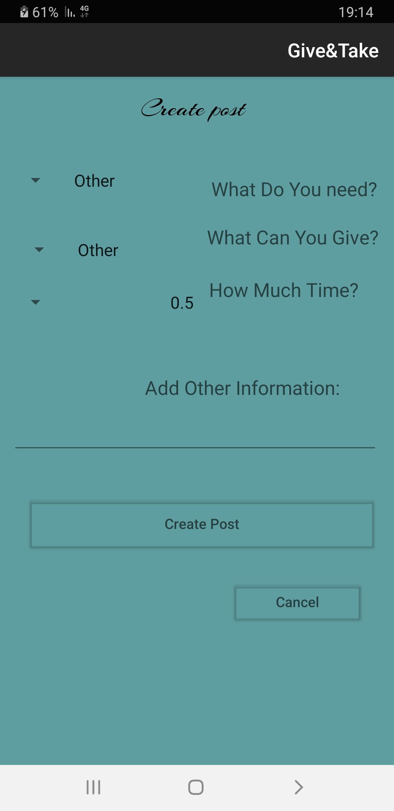
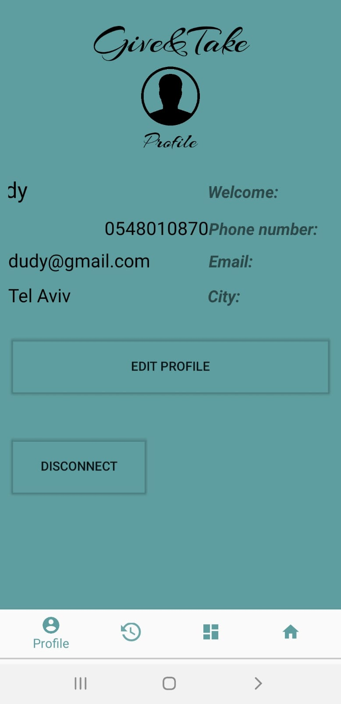
מסכים המשך
פרופיל
יצירת פוסט

Slide 17
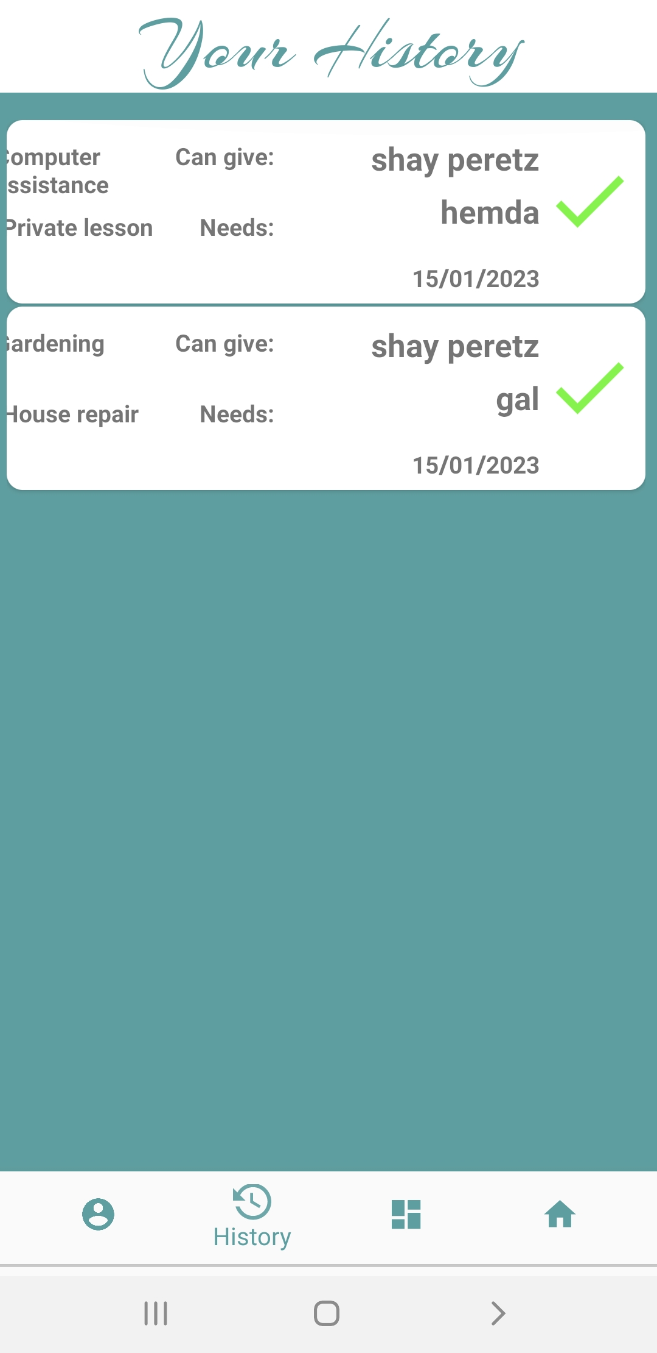
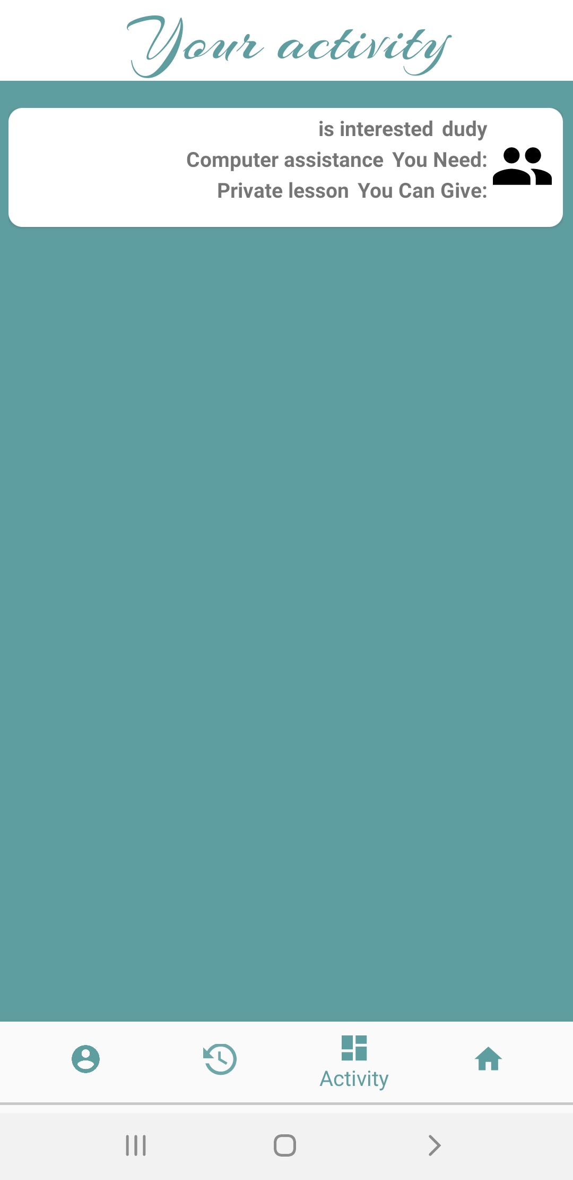
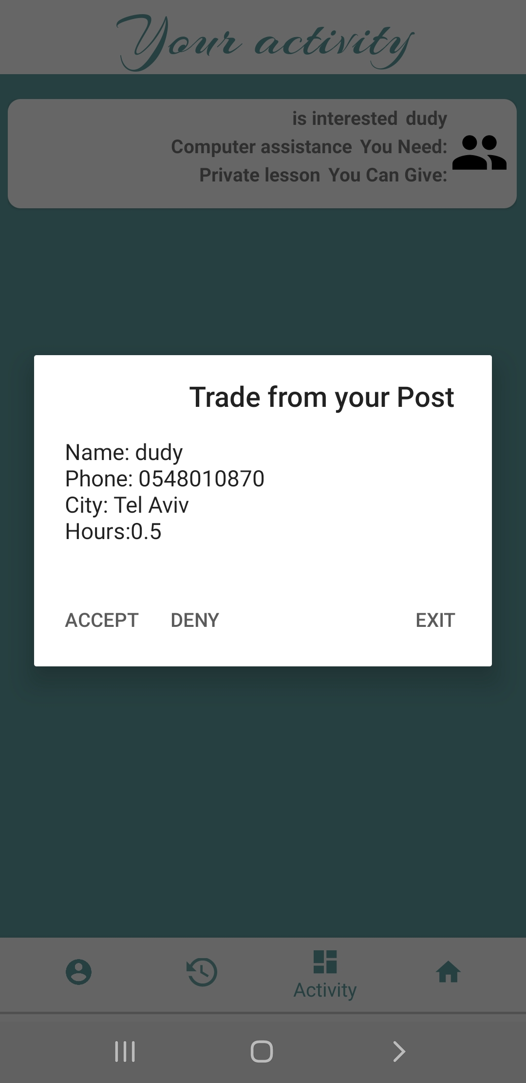
מסכים המשך
היסטוריה
אני רואה שמשתמש מתעניין בפוסט שלי ואני יכול לקבל או לסרב

Slide 18
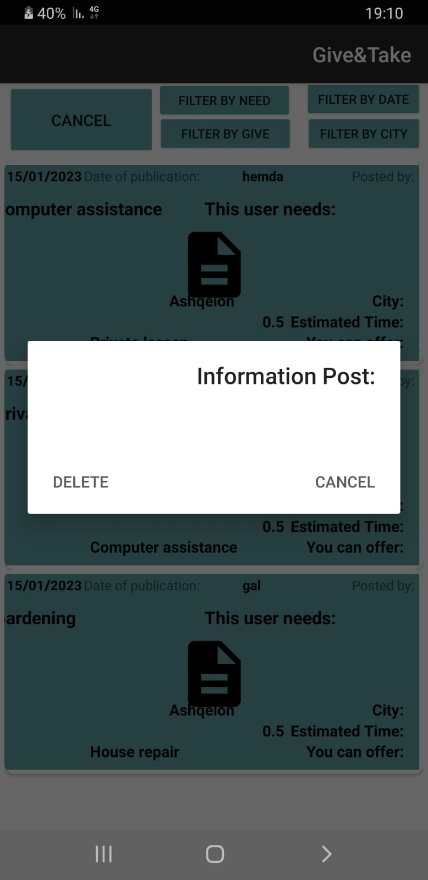
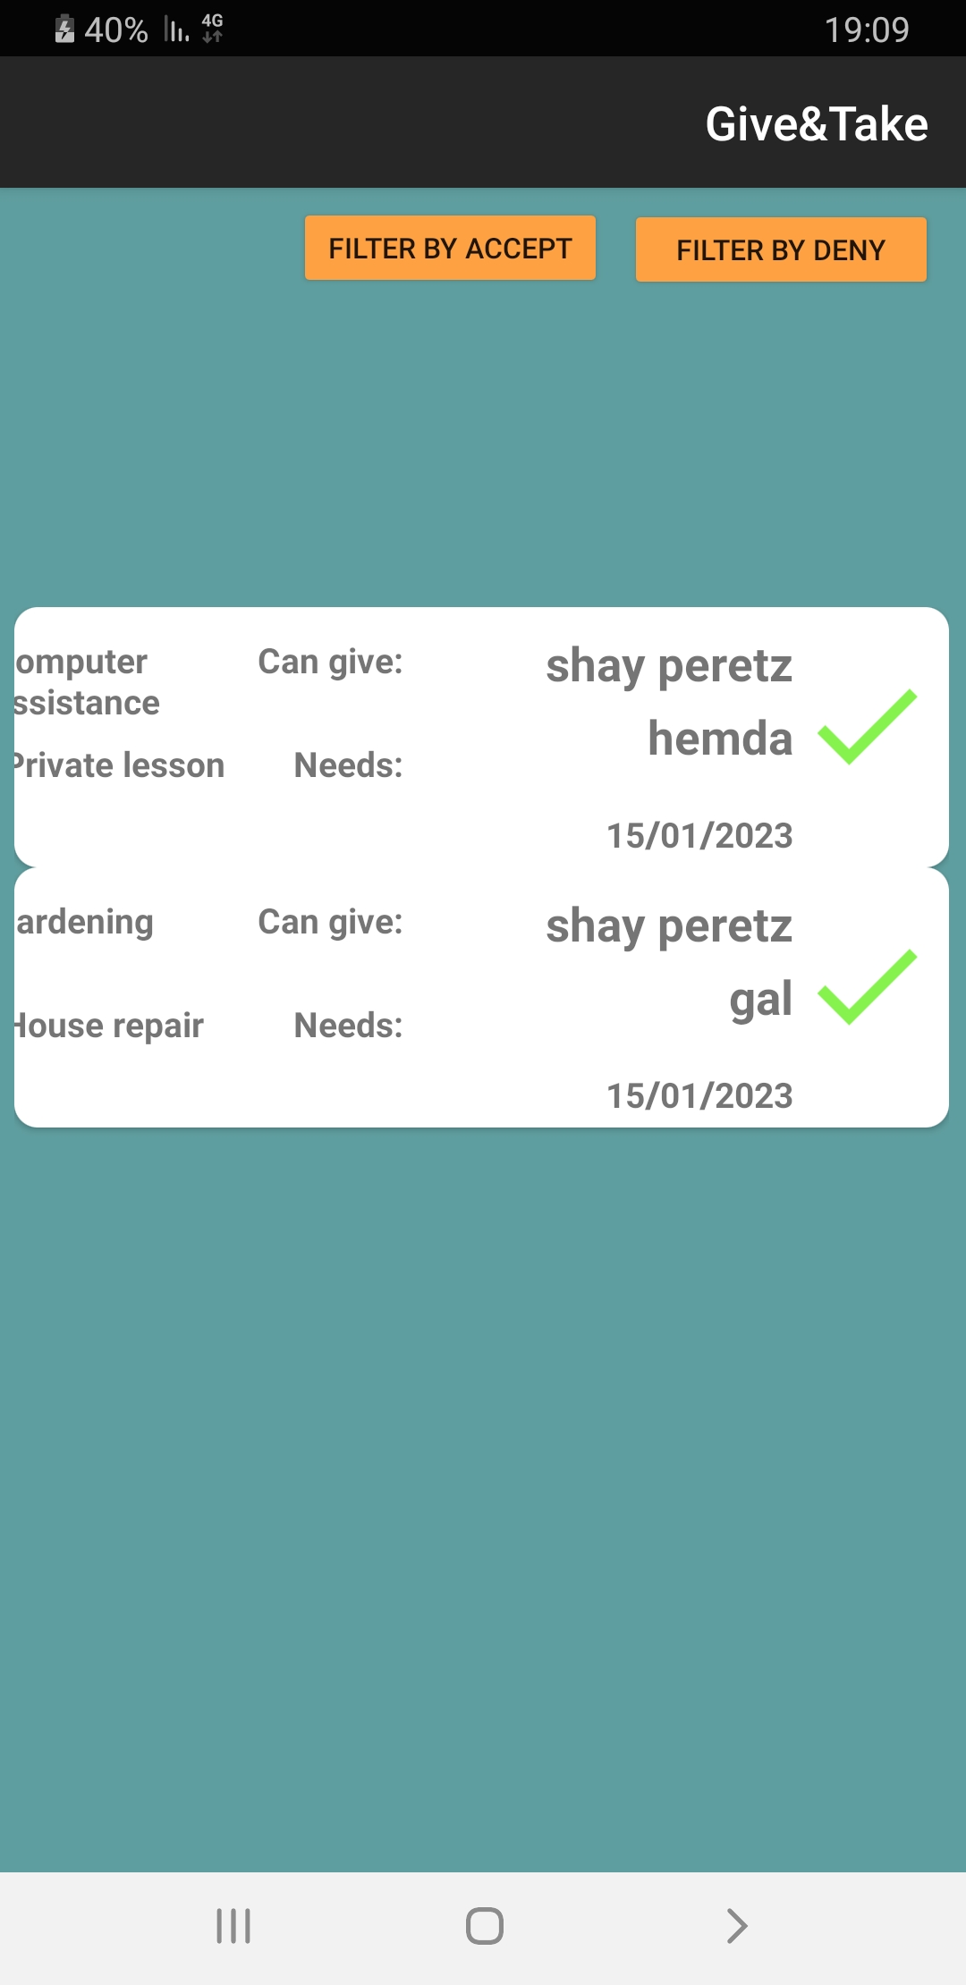
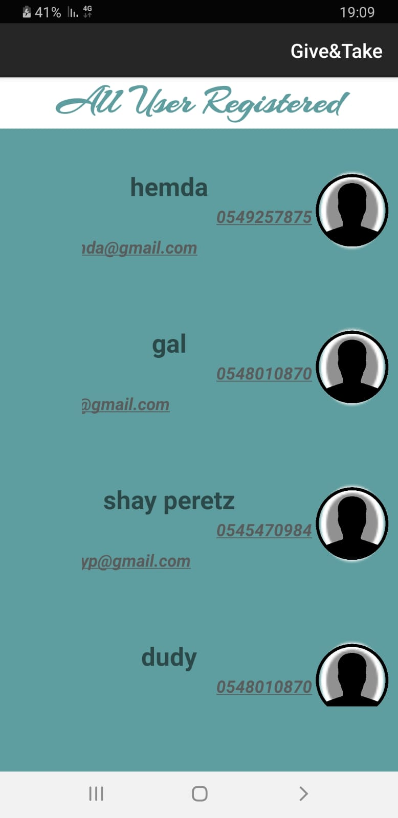
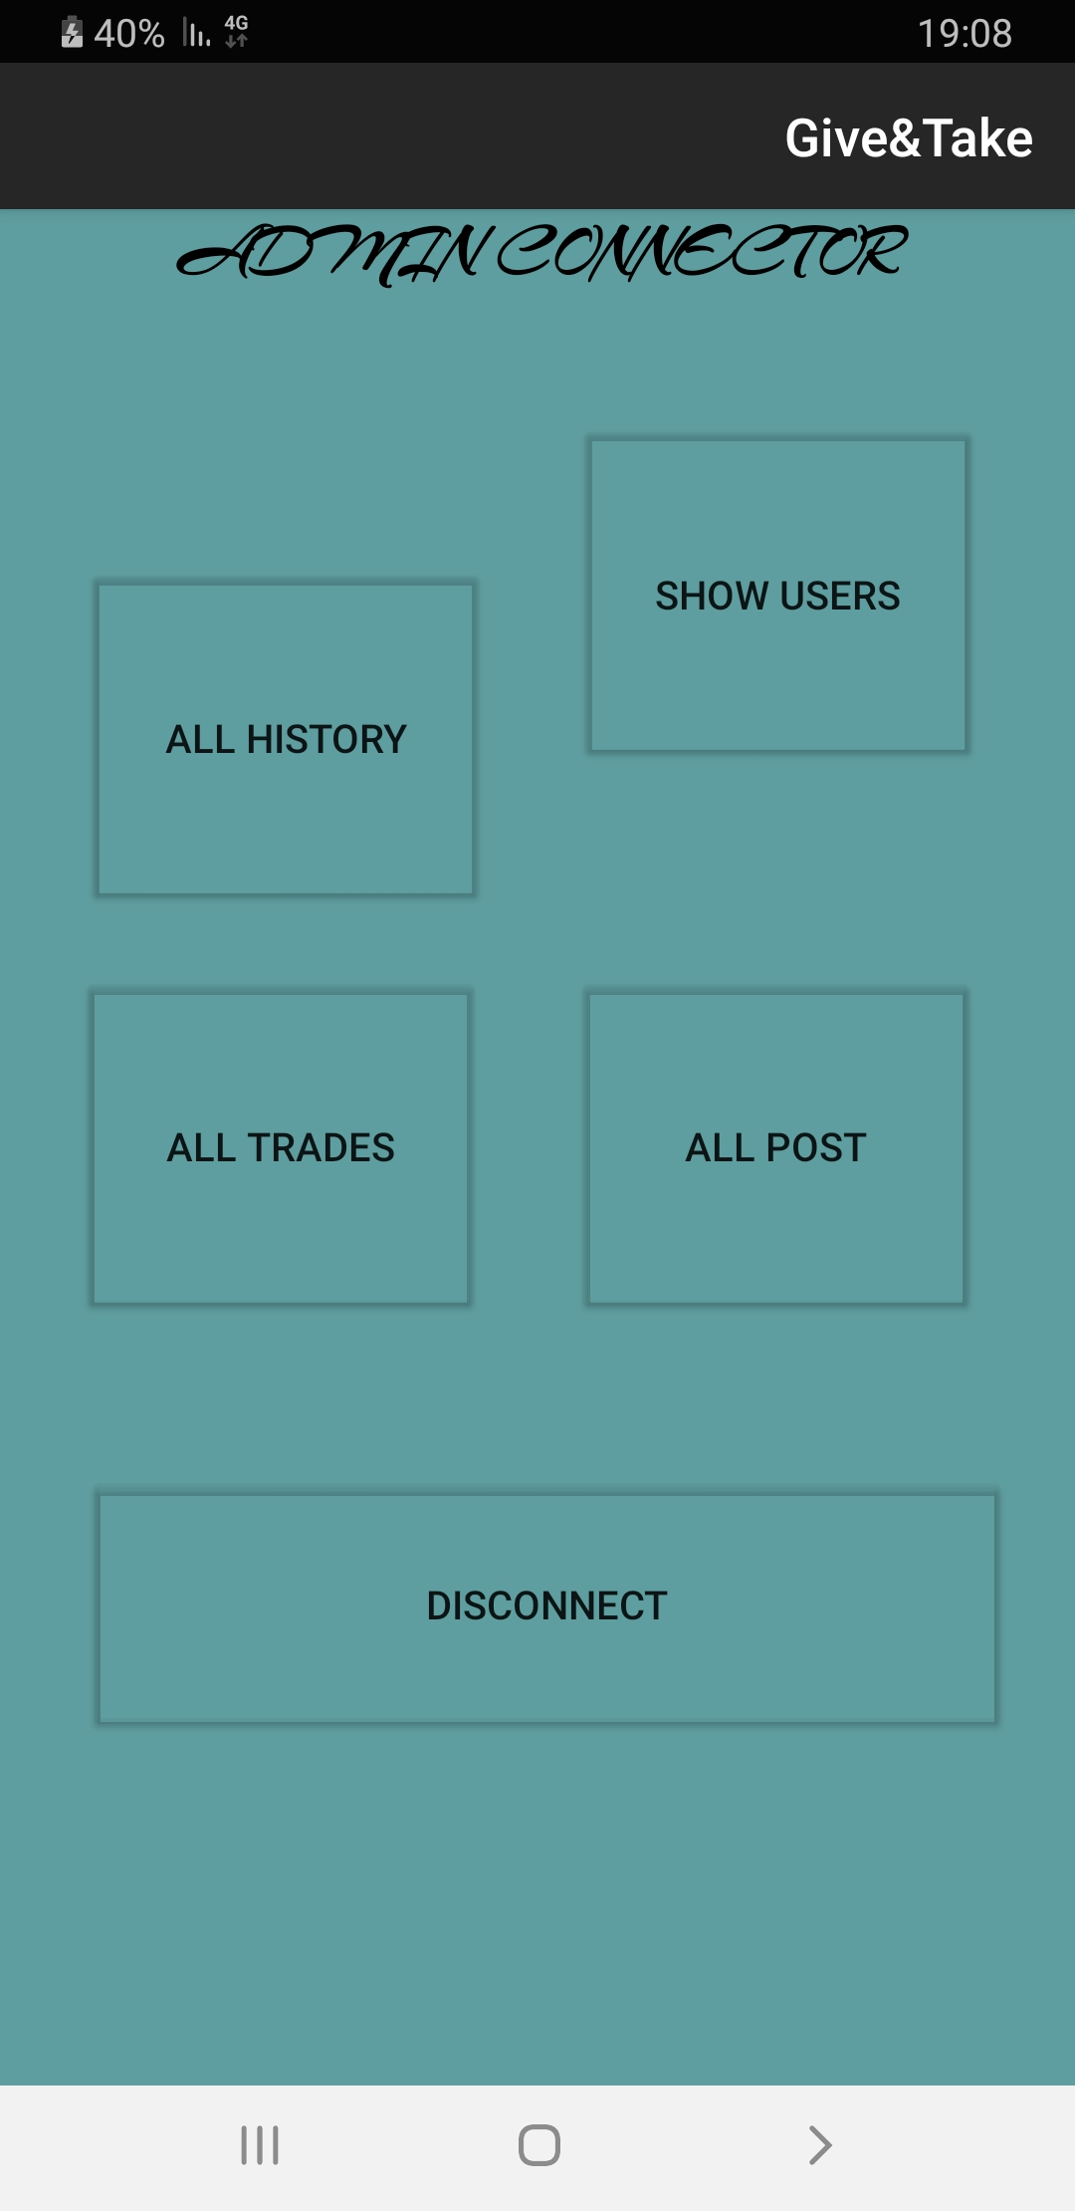
מסכים של מנהל
אפשרות למחיקת פוסט
כל ההחלפות
כל המשתמשים

